Slide 1
24．3 正多边形和圆

Slide 2

相等
相等
1．各边_____，各角也_____的多边形是正多边形．
2．正多边形外接圆的圆心叫这个正多边形的_____，外接圆
的_____叫做这个正多边形的半径，正多边形的每一边所对的圆心角叫做正多边形的 ，中心到正多边形的一边的_____叫做正多边形 ．
3．正多边形都是轴对称图形，但不一定是_____对称图形
中心
半径
中心角
距离
边心距
中心

Slide 3

知识点1：认识正多边形
1．一个正多边形的每个外角都等于36°，那么它是( )
A．正六边形 B．正八边形
C．正十边形 D．正十二边形
2．下列图形中，既是轴对称图形，又是中心对称图形的
有( )
①正三角形；②正方形；③正五边形；④正六边形；⑤线段；⑥圆；⑦菱形；⑧平行四边形．
A．3个 B．4个
C．5个 D．6个
C
C

Slide 4
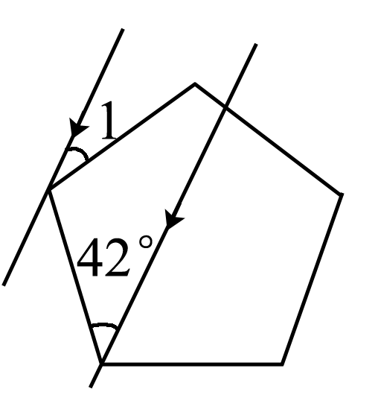
30°
B
C

Slide 5
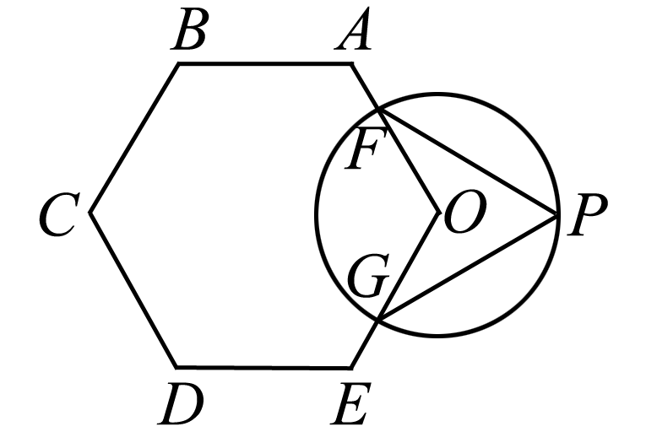
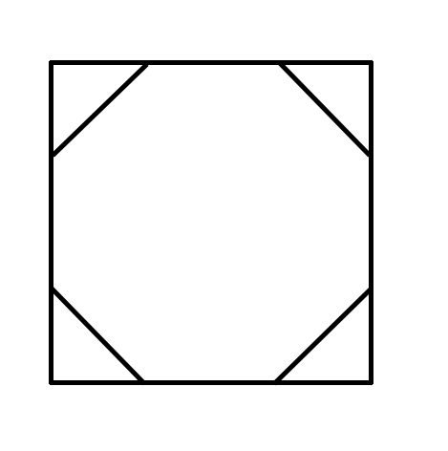
B
60

Slide 7

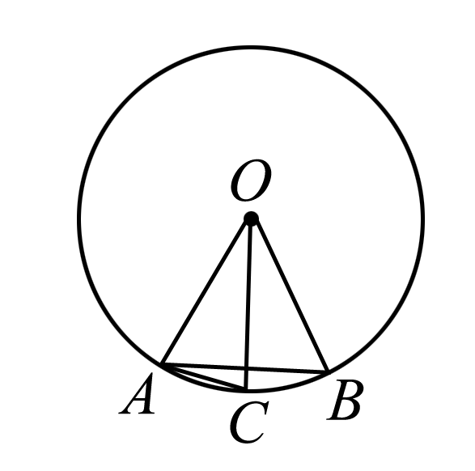
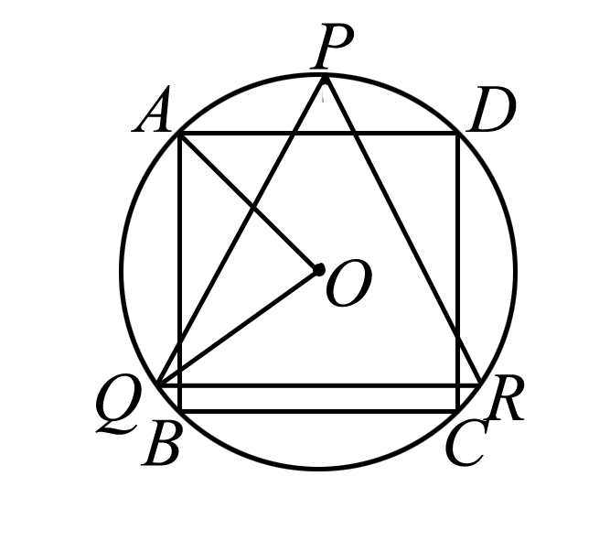
D
D
D

Slide 8
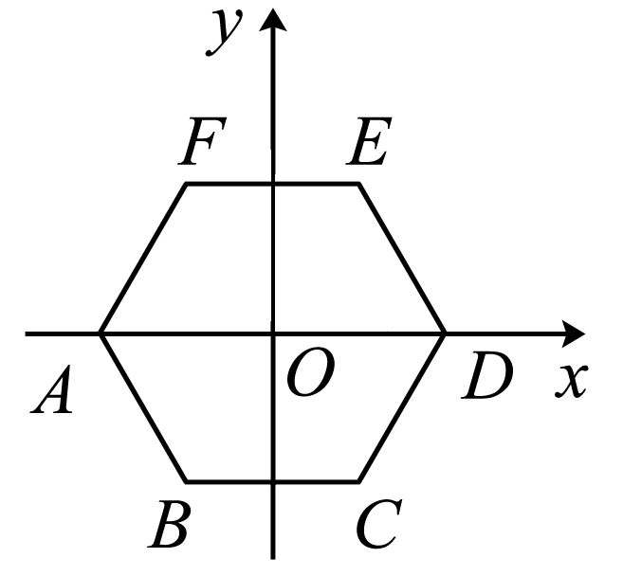
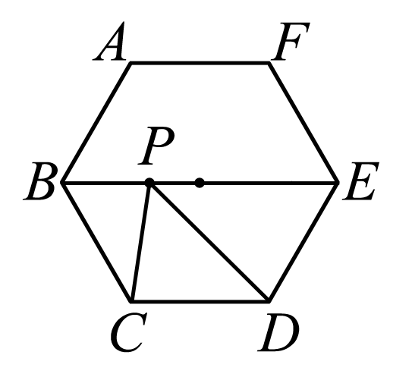
(－4，0)
6

Slide 9
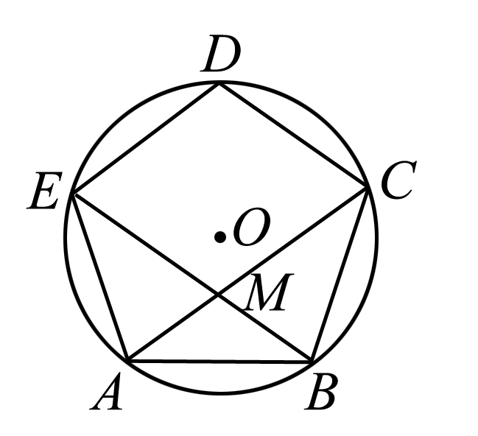

Slide 10
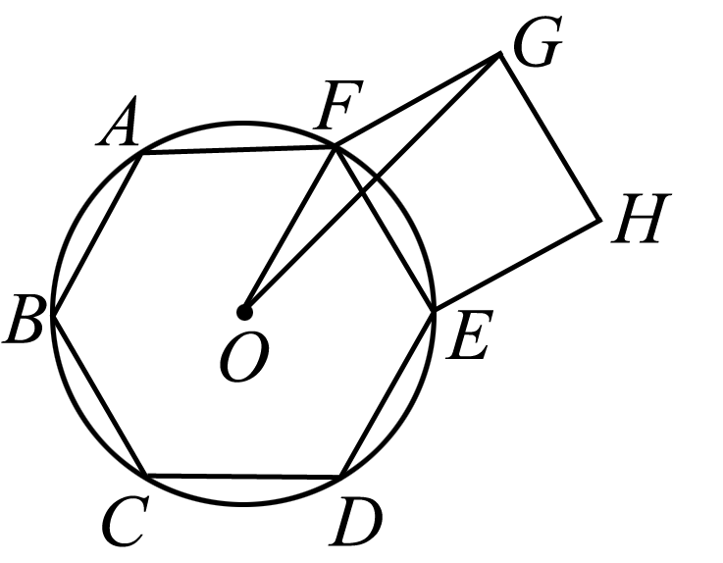

Slide 11

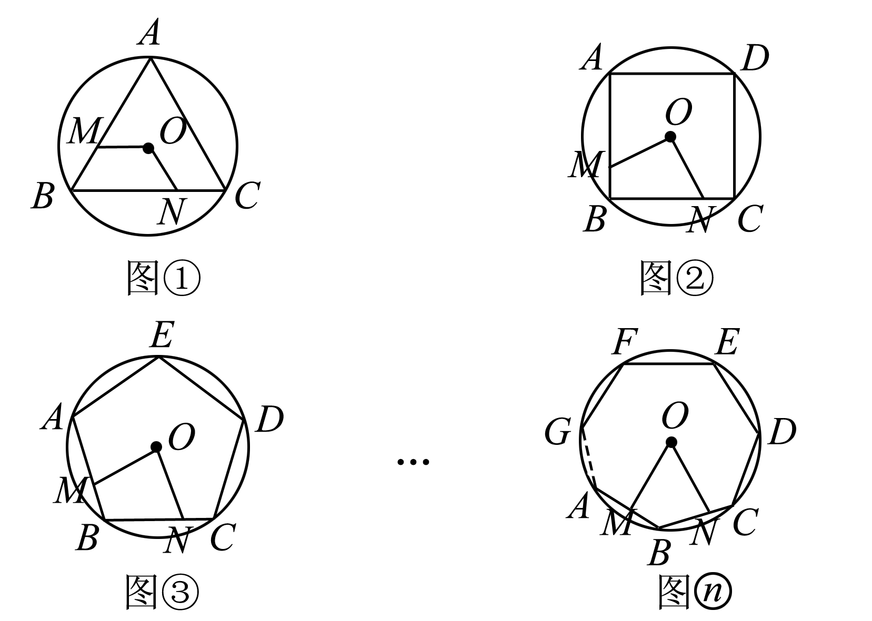
90°
72°

